Slide 1
Cómo le damos a una computadora entender algo?

Slide 2
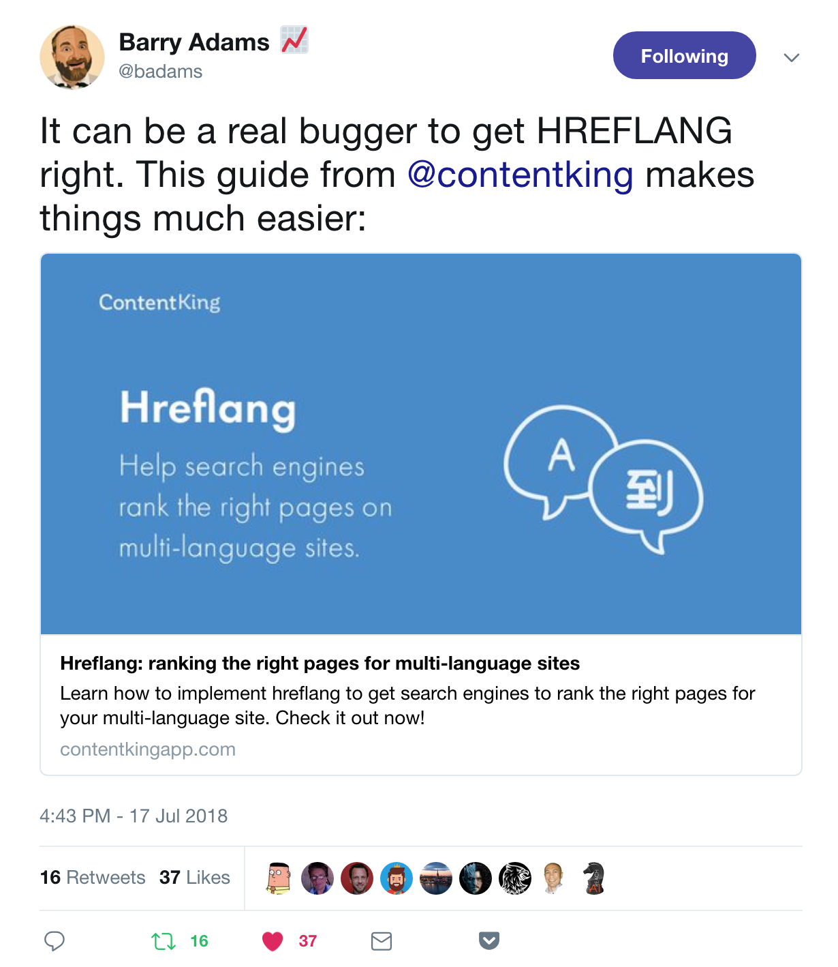
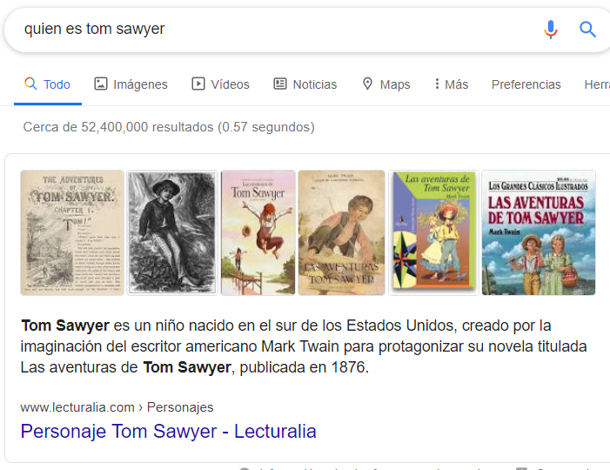
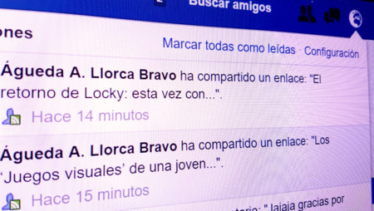
Nosotros entendemos esto:

Slide 3
Pero una computadora no...

Slide 4
Por eso tenemos algunas herramientas

Slide 5



Por ejemplo:

Slide 6
Pero hay que entenderlas y configurarlas...

Slide 7
Schema.org
Esquema: https://schema.org/Place
Doc: https://schema.org/docs/gs.html
Test: https://search.google.com/structured-data/testing-tool?hl=ES

Slide 8
Links de lo desarrollado
Facebook:
Botón compartir: https://developers.facebook.com/docs/plugins/share-button?locale=es_ES
Twitter:
Summary Card:
https://developer.twitter.com/en/docs/tweets/optimize-with-cards/overview/summary
Javascript para agregar: https://developer.twitter.com/en/docs/twitter-for-websites/javascript-api/guides/set-up-twitter-for-websites
Button para compartir
:https://developer.twitter.com/en/docs/twitter-for-websites/tweet-button/guides/parameter-reference1
https://cards-dev.twitter.com/validator

